Slide 1
Light Action
System
by
Woon
Notes:
www.modernfive.com

Slide 2
Light Action
System
by
Woon
Auto Light System Invention
Notes:
www.modernfive.com

Slide 3
01 Team
02 About
Light Action
03 Progress
Notes:
www.modernfive.com

Slide 4
Team
Notes:
www.modernfive.com

Slide 5
Team
강성운
PM
회로도 설계
이론 계산
어플 개발
건물 외주 섭외
Notes:
www.modernfive.com

Slide 6
Team
신해담
박상혁
홍세정
김태욱
아두이노 코딩
아두이노 코딩
회로도 조사
제품 테스트
PPT 제작
프로젝트 진행
Notes:
www.modernfive.com

Slide 7
Team
Notes:
www.modernfive.com

Slide 8
About
Notes:
www.modernfive.com

Slide 9
LAS 등장 배경
LAS 최종 목표
LAS의 기능
한전 전력판매의 약 55%가 산업용
2000년 이후 15차례에 걸친 전체평균 49.5%의 전기요금 인상
2006년부터 10년간 연간 전력사용량 40 % 가까이 증가
About
전력 소모 감소
그에 따른 전기료 절약 및 온실화방지
동시에 소비자가 원하는 광량유지
조도센서를 통한 자동조명 조정시스템
어플을 통한 무선 조명 관리 시스템
건물안의 온습도(상태)를 확인할 수 있는 시스템
Notes:
www.modernfive.com

Slide 10
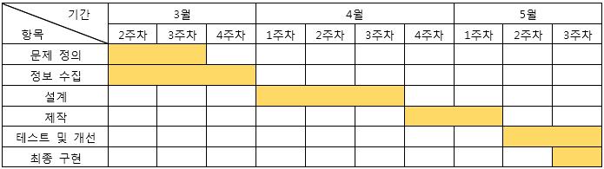
About
Notes:
www.modernfive.com

Slide 11
PROPOSAL PPT
DESIGN
TESTING
아이디어에 대한 제안서 및 계획을 발표
전체적인 구상 및 설계를 마침
테스트 후 피드백을 걸쳐 완성품을 제출
About
Mar
Mar
Mar
Apr
May
May
10
17
31
21
05
19
IDEA
INFRORMATION
PROTOTYPE
아이디어 도출 및 제안서 제작
정보 수집 단계를 완료
설계에 따른 프로토타입을 건설 및 테스트해보는 단계
Notes:
www.modernfive.com

Slide 12
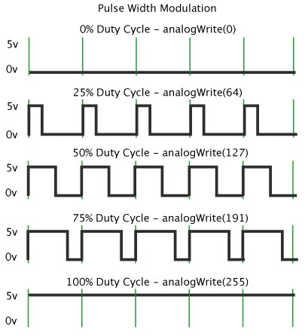
PWM 제어
About
직류 전원에 적합
아두이노에 적용
5V LED 밝기 조절에 사용
Notes:
www.modernfive.com

Slide 13
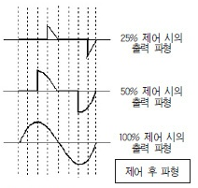
위상 제어
About
교류 전원에 적합
실생활에 적용
220V 전등밝기 조절에 사용
Notes:
www.modernfive.com

Slide 14
Progress
Notes:
www.modernfive.com

Slide 15
어플 UI 제작 및 블루투스 구현이 되는지 확인을 마치고
조도센서와 HC-06을 통한 광량과 블루투스 수신에 대한 데이터처리
코딩을 마쳤으며 집모형을 완성하였다.
Progress
01
02
03
04
조도센서 LED제어
아두이노 HC-06수신
어플 제작
집 모형
조도센서 광량에 따라
LED 가 필요에 맞게 자동
조정이 된다.
이미 만들어져 있는
어플을 통하여 byte 단위의
문자가 수신되는지 확인
하였다.
어플과 HC-06의
통신프로토콜을 이해하고
자바 코딩과 안드로이드 스튜디오를 통하여 사용자에게 맞는 어플을 제작하였다.
집 모델을 만들어줄 건축학과 친구를 섭외하여 집 모델을 완성하였다.
Notes:
www.modernfive.com

Slide 16
01
Progress
황화카드뮴(CDS)를 소자로 사용한 센서
빛의 양이 많아지면 전도율이 높아져 저항이 낮아짐
너무 밝을때 전도율이 높아 과전류 방지를 위해 10K저항 장착
Notes:
www.modernfive.com

Slide 17
01
1 lux | 열대 위도를 덮은 보름달
3.4 lux | 맑은 하늘 아래의 어두운 황혼
50 lux | 거실
80 lux | 복도/화장실
100 lux | 매우 어두운 낮
320 lux | 권장 오피스 조명 (오스트레일리아)
400 lux | 맑은 날의 해돋이 또는 해넘이
1000 lux | 인공 조명
10,000–25,000 lux | 낮 (직사광선이 없을 때)
32,000–130,000 lux | 직사광선
Progress
Notes:
www.modernfive.com

Slide 18
01
Progress
GL5537
10lux(20~50K옴)
100lux(4~10K옴)
전력의 Min에서 Max까지 아날로그신호를 아두이노가 0에서 1024 디지털로 인식
*다음 주 할 일
휴대폰Lux측정 어플로 아두이노가 몇 Lux에서 디지털 0에서 1024중 어디에 해당하는지 실험하고 표의 근거에 맞추어 LED를 조절하여 편안한 Lux값에 도달하게 만듬. 그와 동시에 PWM제어 방식의 LED 소비전력계산법 조사
Notes:
www.modernfive.com

Slide 19
02
HC-06
시중의 어플을 통하여 q ,w, e, r을 송신하여 수신되었을 때 LED 제어가 가능한지 확인해 봄
Progress
Notes:
www.modernfive.com

Slide 20
03
블루투신이 가능하도록 블루투스 클래스를 만들어 스마트폰내부의 블루투스 권한요청과 상대의 커넥션을 UUID프로토콜로 연결하여 문자를 송수신 할 수 있도록 코딩함.
어플의 버튼2개를 각각 클릭할 때 다른 문자 byte를 송신하여 아두이노에서 해당 byte에 관해 LED를 어떻게 처리할지 결정함
다음주에 할 일
어플에 집안의 온습도를 나타내는 UI제작 및 구현
쓰레드로 수신상태에서 계속 수신 받을 수 있는 대기상태로 만들어 구현할계획
Progress
Notes:
www.modernfive.com

Slide 21
04
외주섭외
건축학과 2학년친구한테 도움 받음
2층형태의 30분의1스케일의 집모형
Progress
Notes:
www.modernfive.com

Slide 22
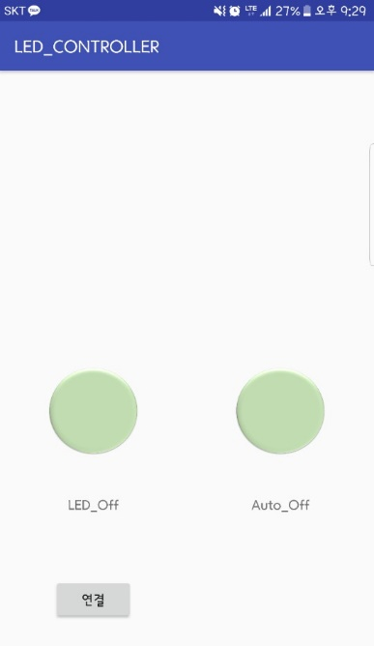
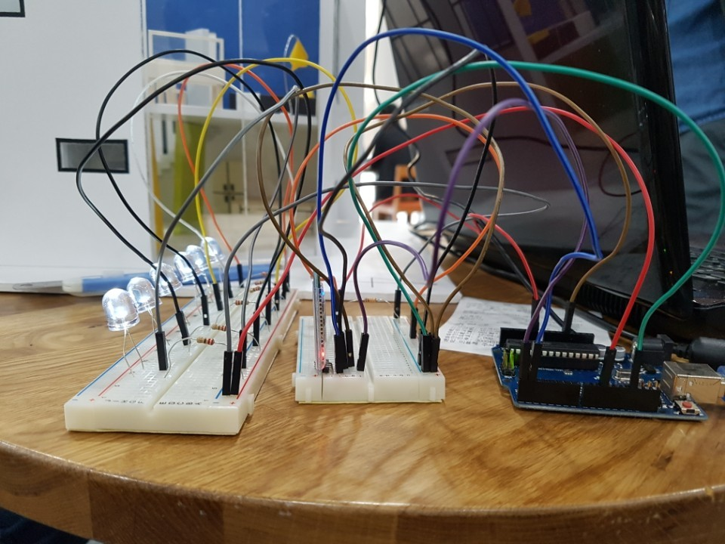
So
For
Now
Progress
Notes:
www.modernfive.com

Slide 23
Thank
You
for Watching
Notes:
www.modernfive.com

